Slide 1
Javascript基础分享
分享人：凌伟豪

Slide 2
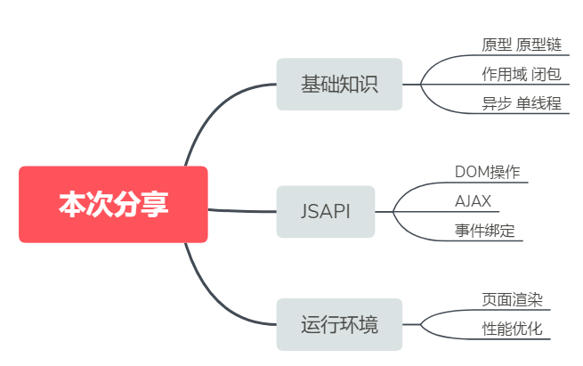
目录

Slide 3
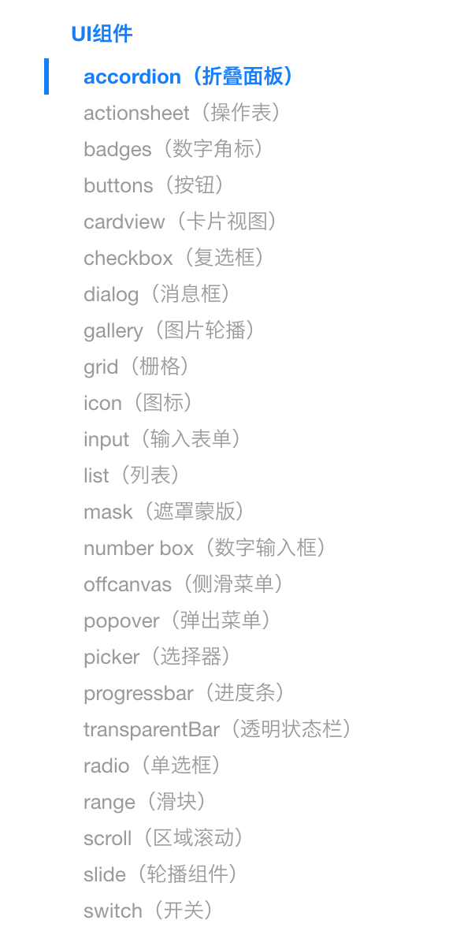
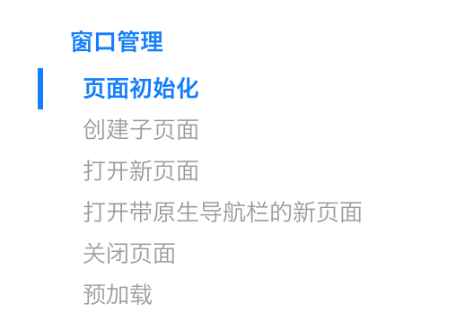
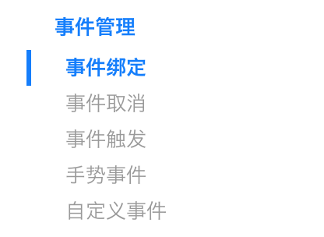
什么是mui
数字天堂网络科技公司出品的一个最接近原生APP体验的高性能前端框架

Slide 4
Node
Node.js 是一个基于Chrome JavaScript 运行时建立的一个平台。
Node下载地址：
http://nodejs.cn/download/
菜鸟的node教程：
https://www.runoob.com/nodejs/nodejs-install-setup.html
安装Node主要是为npm
NPM是随同NodeJS一起安装的包管理工具，能解决NodeJS代码部署上的很多问题
允许用户从NPM服务器下载别人编写的第三方包到本地使用。
允许用户从NPM服务器下载并安装别人编写的命令行程序到本地使用。
允许用户将自己编写的包或命令行程序上传到NPM服务器供别人使用

Slide 5
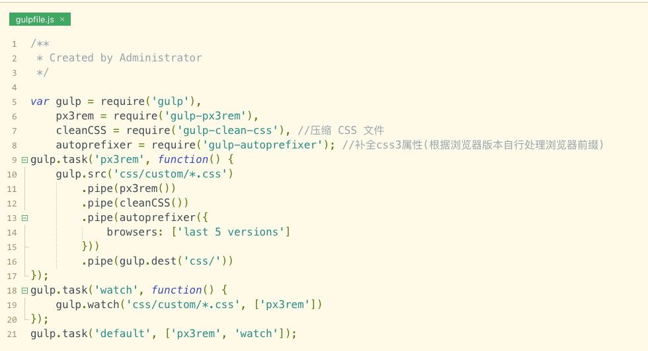
gulp
Gulp.js 是一个自动化构建工具,开发者可以使用它在项目开发过程中自动执行常见任务。Gulp.js 是基于 Node.js 构建的,利用 Node.js 流的威力,你可以快速构建项目。

Slide 6
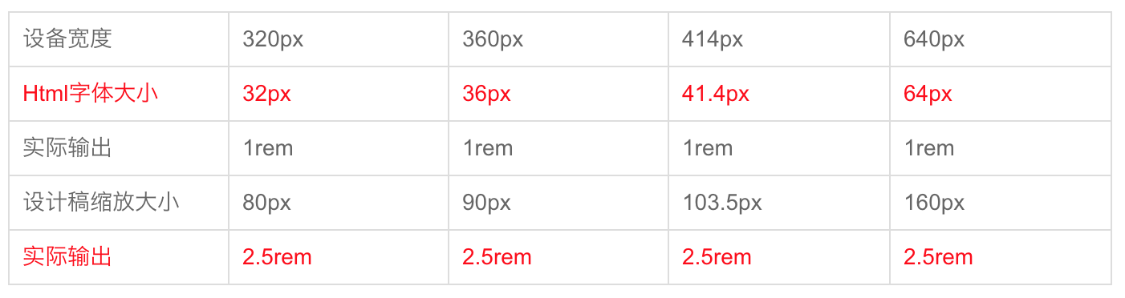
Flexible
一个终端设备适配的解决方案。它可以让你在不同的终端设备中实现页面适配

Slide 7
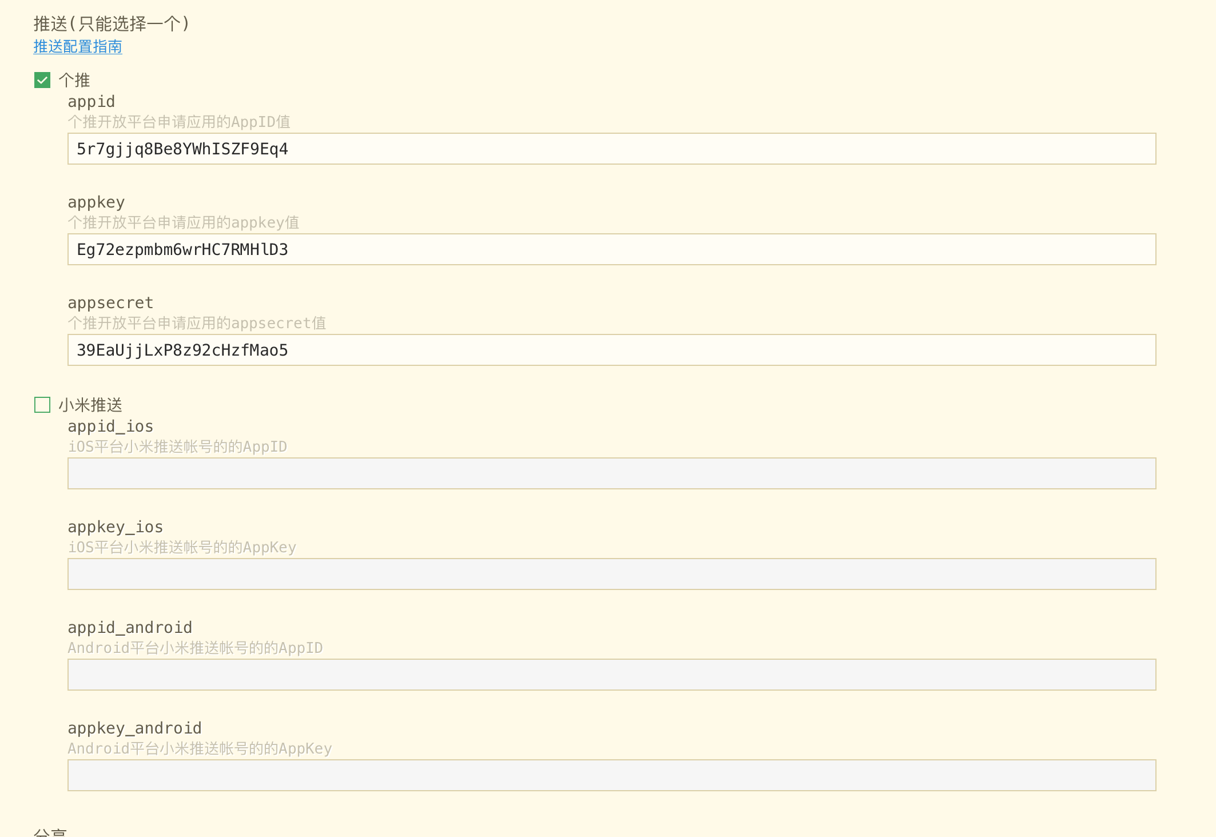
推送方案
个推
小米推送

Slide 8
个推
请登录 http://dev.getui.com ，选择登记应用并填写应用名称和包名信息
点击应用配置，获取到相应的AppID、AppKey、AppSecret信息，iOS上传.p12文件，安卓需要填写应用标识

Slide 9
Mui
推送通过监听“receive”事件和“click”事件
receive方法：
当APP在前台的时候，可以监听接收透传消息，APP在后台的时候无法监听
plus.push.addEventListener("receive", function (msg) { }
click方法：
iOS APP处于后台，透传消息会变成通知提醒，此时点击通知触发
plus.push.addEventListener("click", function (msg) { }

Slide 10
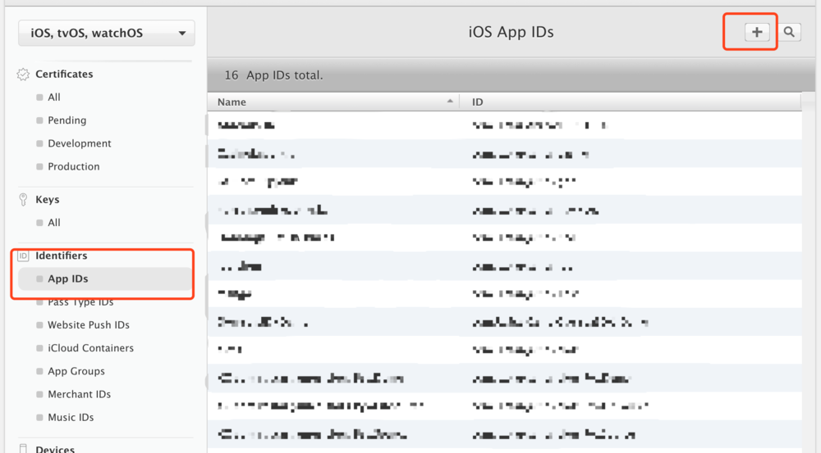
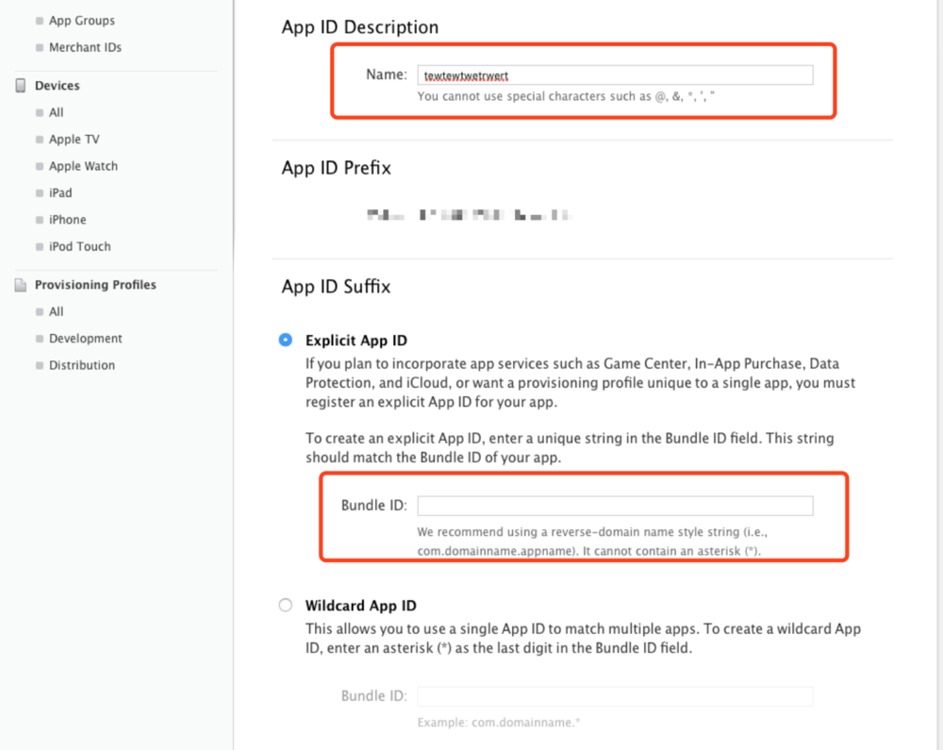
Mui个推逻辑
app在线（前台）
App离线（后台）
补充：前台情况下的透传消息不回进入消息中心，所以需要调用“createMessage”接口创建一个本地消息，但是在IOS平台，本地消息也会触发监听的“receive”事件，用户需要通过标识来区分是否是本地创建的消息。

Slide 11
mui初级入门的一些资料：http://note.youdao.com/noteshare?id=2aba2041313e76ff083abc4147f5ba2a

